Slide 1


Optimalizace logistických procesů ve stavebnictví
Autor práce: Bc. Andrea Jindrová
Vedoucí práce: doc. Ing. Rudolf Kampf, PhD.
Oponent práce: Ing. Lumír Pečený, PhD.
České Budějovice, červen 2020

Slide 2
Cíl práce
  Cílem této práce je provést analýzu logistických procesů probíhajících při stavbě rodinného domu a na základě této analýzy navrhnout řešení, které povede k jejich optimalizaci. Dílčím cílem je zhodnocení navrhnutého řešení.

Slide 3
Společnost Omega s.r.o.
Stavitelská firma
Založena roku 2011
Účast převážně na developerských projektech
Předmětem podnikání je pronájem nemovitostí, bytů a nebytových prostor, provádění staveb, jejich změn a odstraňování

Slide 4
Organizační struktura společnosti
Jednatel
Stavbyvedoucí
Zedník 1
Zedník 2
Zedník 3
Zedník 4

Slide 5
Metodika zpracování
Sběr, shromažďování a zpracování dat
Pozorování a dotazování
Analýza dat
Diagram příčin a následků – Ishikawův diagram
Ganttův diagram
Metoda kritické cesty (CPM)

Slide 6
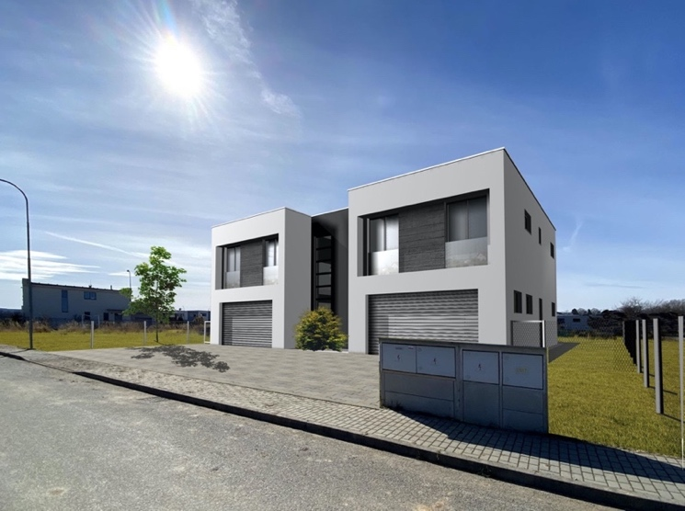
Projekt Stromovka
Rodinný dům o dvou bytových jednotkách se dvěma nadzemními podlažími
Sestavení průběhu projektu na základě krycího listu soupisu prací
66 činností
10 etap

Slide 7
Analýza projektu
Nákladová analýza
Časová analýza
Analýza rizik
Analýza zdrojů

Slide 8
Průběh stavby před optimalizací
Začátek stavby:
10. 1. 2020
Konec stavby:
12. 4. 2021
Délka trvání: 15,12 měsíců
Celkem práce:
3,51 roku
Náklady:
10 908 141,6 Kč

Slide 9
Průběh stavby po optimalizaci č. 1
Začátek stavby:
10. 1. 2020
Konec stavby:
13. 1. 2021
Délka trvání: 12,12 měsíců
Celkem práce:
3,51 roku
Náklady:
10 908 141,6 Kč

Slide 10
Průběh stavby po optimalizaci č. 2
Začátek stavby:
10. 1. 2020
Konec stavby:
25. 2. 2021
Délka trvání: 13,56 měsíců
Celkem práce:
2,96 roku
Náklady:
10 952 867,28 Kč

Slide 11
Průběh stavby po optimalizaci č. 3
Začátek stavby: 10. 1. 2020
Konec stavby:
23. 1. 2020
Délka trvání: 11,61 měsíců
Celkem práce:
2,96 roku
Náklady:
10 952 867,28 Kč

Slide 12
Úspora času jednotlivých opatření

Slide 13
Měsíční zisk při zavedení jednotlivých opatření

Slide 14
Závěrečné shrnutí
Úspora času
Navýšení měsíčního zisku

Slide 15
Děkuji za pozornost

Slide 16
Otázky vedoucího
Byly výstupy práce konzultovány s firmou?
Souhlasí časové údaje se skutečně odvedenou prací na projektu?
Jak bude řešen pracovník jeřábu?

Slide 17
Otázky oponenta
Myslíte, že firma, která má zaměstnané jenom zedníky, zaručuje komplexně kvalitu prací ve všech oborech potřebných k realizaci stavby rodinného domu?
Na základě jakých kritérií firma vybírá např. instalatéry, elektrikáře apod.?
Byla k jednotlivým úkonům započítána i časová rezerva pro mimořádnosti?
Při zvýšení počtu pracovníků se náklady nezmění?

